Slide 1
Нуклеотидные банки данных
Дарья Владимировна Диброва
к.б.н., с.н.с. МГУ имени М.В. Ломоносова
18 октября 2022 г.

Slide 2
Откуда берутся последовательности геномов?
секвениро-вание
Много коротких
(~ 100 нуклеотидов) последовательностей
(ридов, «reads»)
сборка
Культура клеток
Геном

Slide 3
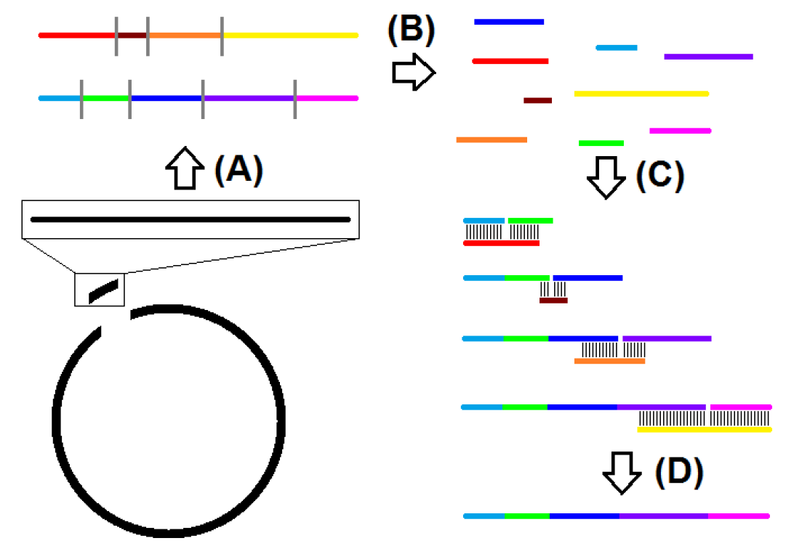
Сборка генома (очень упрощенно)
Риды
Контиг
Источник рисунка: Dibrova D.V. PhD thesis (https://osnadocs.ub.uni-osnabrueck.de/handle/urn:nbn:de:gbv:700-2013061210923)

Slide 4
Scaffolding: от контигов до хромосом
Mate-pair sequencing
Single molecule real time sequencing
неточности
> 20000 п.н.
1000 – 10000 п.н.
Разрезание ДНК на более длинные куски
Секвенирование с концов (получаются парные риды, mate pair)
Учет этой информации при сборке
Такие секвенаторы достаточно дорого стоят
Точность секвенирования низкая, но для нужд сборки ее может хватать

Slide 5
Нет культуры клеток — нет генома?
секвениро-вание
Много коротких
(~ 100 нуклеотидов) последовательностей
(ридов, «reads»)
сборка
Культура клеток
Геном
Геном 1
Образец из окружающей среды
«binning»
Много ридов из разных геномов
…
Геном N
ампли-фикация
Одиночная клетка
Много ридов
Геном
См.: Alneberg et al. Genomes from uncultivated prokaryotes: a comparison of metagenome-assembled
and single-amplified genomes. Microbiome 6:173, 2018.

Slide 6
Разные типы последовательностей
Белки
Геномы
РНК
Мета-
геномы
Риды
Схема достаточно упрощенная; размеры секторов не отвечают реальным объемам данных. См. заметки к слайду
Notes:
Примеры очень известных баз данных, содержащих указанные типы данных:
Белки:
Uniprot: https://uniprot.org/
2) Метагеномы
Integrated Microbial Genomes and Microbiomes (IMG) database: https://img.jgi.doe.gov/
3) Риды
Sequence Read Archive (SRA): https://www.ncbi.nlm.nih.gov/sra
4) РНК
RNAcentral (кроме последовательностей содержит информацию о вторичной структуре): https://rnacentral.org/

Slide 7
International Nucleotide Sequence Database Collaboration
(Европа)
(США)
ENA
GenBank
DDBJ
RefSeq
(Япония)
См.: https://www.insdc.org/

Slide 8
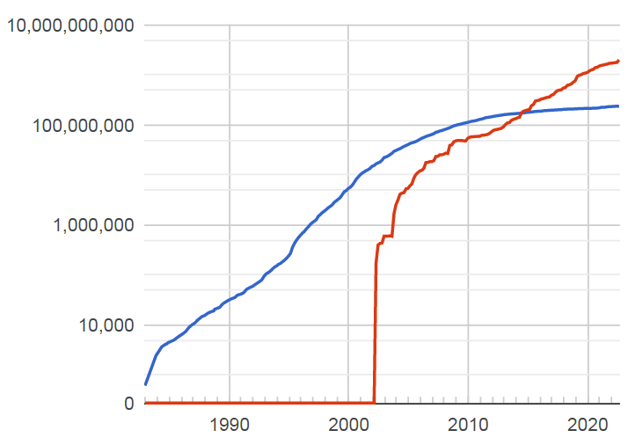
Размер GenBank и WGS
Число последовательностей
WGS (Whole
Genome Shotgun)
GenBank
Источник рисунка: https://www.ncbi.nlm.nih.gov/genbank/statistics/

Slide 9
Важные параметры сборок
Две сборки Deinococcus radiodurans ATCC 13939:
Assembly | Genome size | Number of chromo-somes | Number of scaffolds | Scaffold N50 | Scaffold L50 | Number of contigs | Contig N50 | Contig L50 | Assembly level
ASM2054668v1 | 3.3 Mb | 4 | 4 | 2.6 Mb | 1 | 4 | 2.6 Mb | 1 | Complete Genome
ASM68789v1 | 3.2 Mb | - | - | - | - | 51 | 150.8 Kb | 7 | Contig
N50: Длина контига, для которого половина (50%) всех нуклеотидов сборки содержится в контигах такой и большей длины
L50: Число контигов (наименьшее), в которых содержится половина (50%) всех нуклеотидов сборки

Slide 10
Параметры N50 и L50
Две сборки Deinococcus radiodurans ATCC 13939:
Assembly | Genome size | Number of chromo-somes | Number of scaffolds | Scaffold N50 | Scaffold L50 | Number of contigs | Contig N50 | Contig L50 | Assembly level
ASM2054668v1 | 3.3 Mb | 4 | 4 | 2.6 Mb | 1 | 4 | 2.6 Mb | 1 | Complete Genome
ASM68789v1 | 3.2 Mb | - | - | - | - | 51 | 150.8 Kb | 7 | Contig
51 контиг
...............
150.8 Kb
7 контигов, суммарная длина ~ 3.2 / 2 = 1.6 Kb

Slide 11
Параметры N50 и L50
Две сборки Deinococcus radiodurans ATCC 13939:
Assembly | Genome size | Number of chromo-somes | Number of scaffolds | Scaffold N50 | Scaffold L50 | Number of contigs | Contig N50 | Contig L50 | Assembly level
ASM2054668v1 | 3.3 Mb | 4 | 4 | 2.6 Mb | 1 | 4 | 2.6 Mb | 1 | Complete Genome
ASM68789v1 | 3.2 Mb | - | - | - | - | 51 | 150.8 Kb | 7 | Contig
4 хромосомы
2.6 Mb
1 хромосома, длина 2.6 Мб

Slide 12
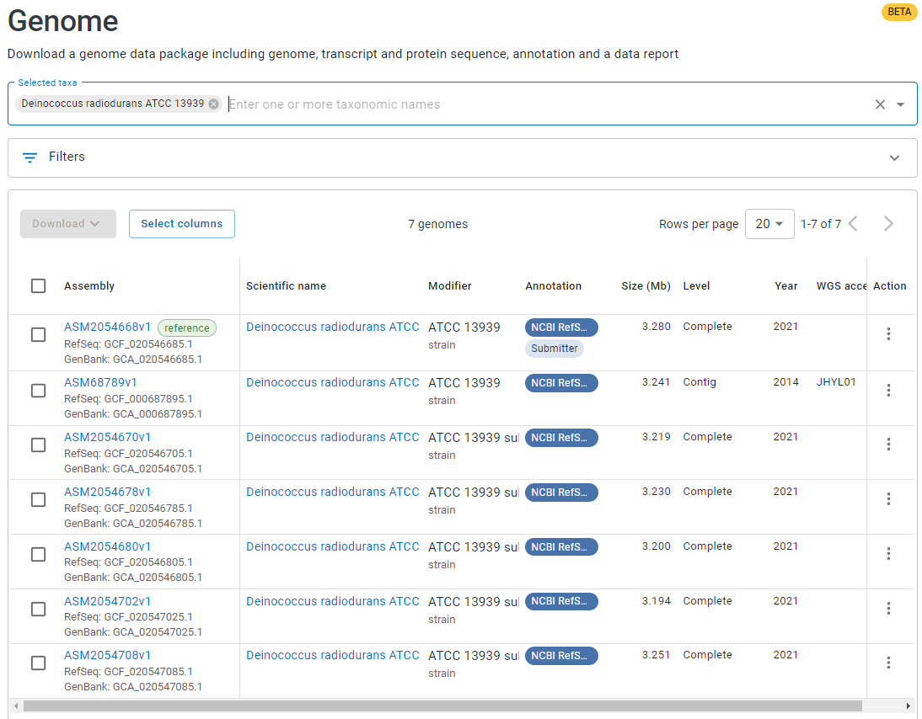
Интерфейс NCBI Genomes
1 организм != 1 геном
Сборки
Источник рисунка: https://www.ncbi.nlm.nih.gov/data-hub/genome/?taxon=1224

Slide 13
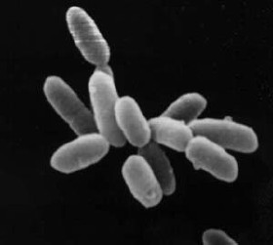
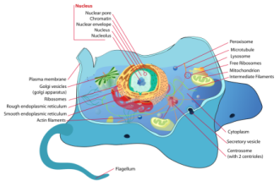
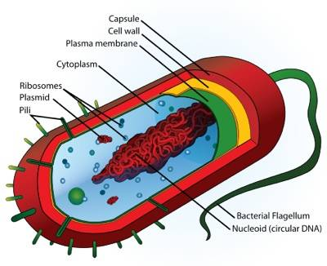
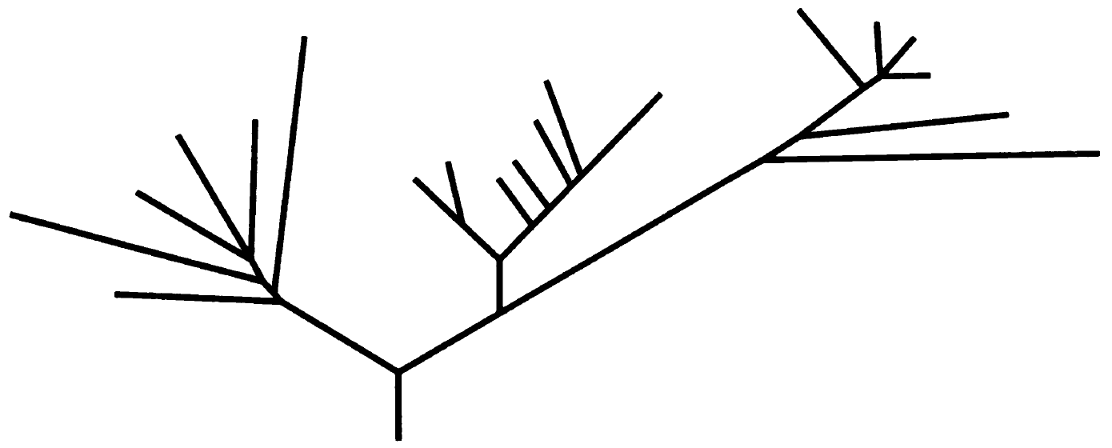
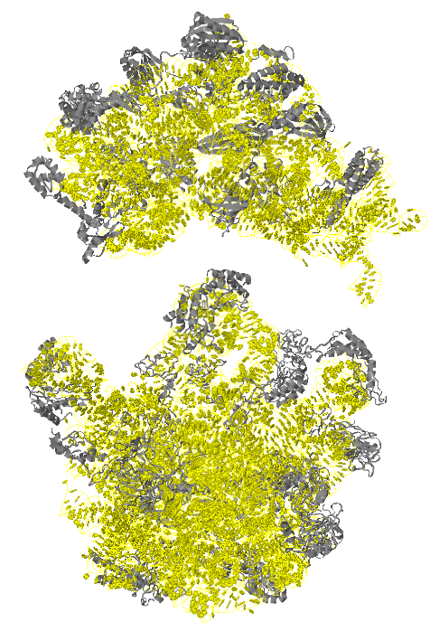
Три домена клеточной жизни
Археи
Бактерии
Эукариоты
На основании сходства 16S рРНК все клеточные формы жизни разделяются на три домена
(Woese et al., PNAS, 1977;
Woese et al., PNAS, 1990)
Рибосома E. coli
Изображения представителей доменов взяты из Википедии

Slide 14
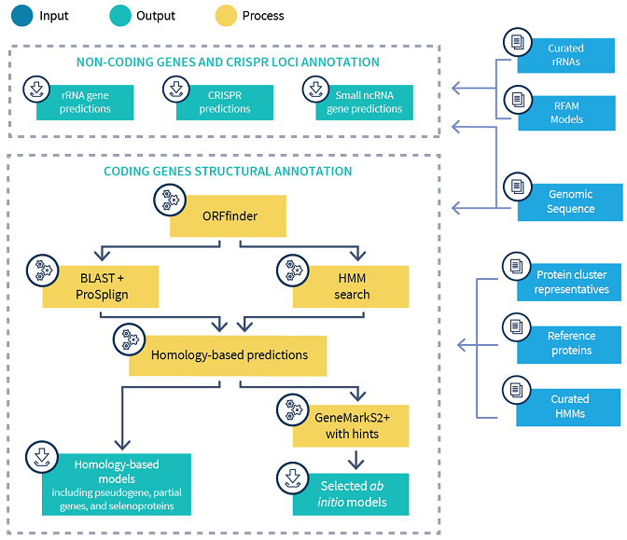
Структурная аннотация генома
в NCBI (прокариоты)
рРНК,
тРНК и прочие маленькие
некодиру-
ющие РНК,
участки CRISPR
Геном
Белок-кодирующие гены
Псевдо-
гены
Источник рисунка: https://www.ncbi.nlm.nih.gov/genome/annotation_prok/process/

Slide 15
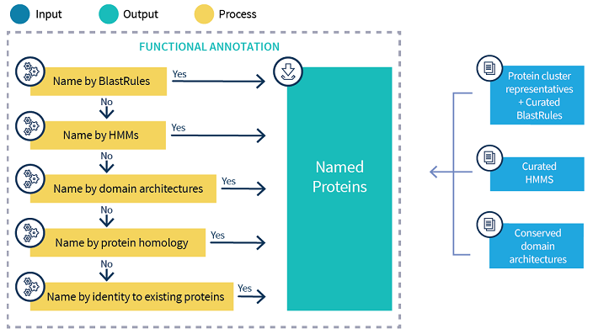
Функциональная аннотация генома в NCBI (прокариоты)
Белок-кодирующие гены
Псевдогены
Источник рисунка: https://www.ncbi.nlm.nih.gov/genome/annotation_prok/process/

Slide 16
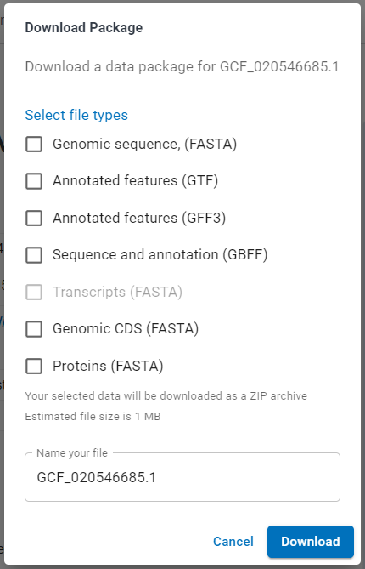
Доступные данные для сборки генома
Последовательности ДНК генома (хромосомы, плазмиды, скэффолды, контиги)
Аннотация в виде таблицы
Аннотированный геном
Последовательности белок-кодирующих генов
Последовательности белков
Источник рисунка: https://www.ncbi.nlm.nih.gov/data-hub/genome/GCF_020546685.1/

Slide 17
Файл генома в формате GenBank (.gbff)
«Шапка»
(общие свойства записи)
ACCESSION → Уникальный идентификатор
DEFINITION → Краткое описание (что это такое: хромосома, плазмида…)
LOCUS → Чуть более подробное описание (тип нуклеиновой кислоты, длина, замкнутость…)
ORGANISM → Организм
<…>
……………………………………………………………………………………………………………………………………………..........
Аннотация участков ДНК
(гены и пр.)
Последовательность
(одна цепь, 5’→3’)

Slide 18
Файл генома в формате GenBank (.gbff)
«Шапка»
(общие свойства записи)
……………………………………………………………………………………………………………………………………………..........
Аннотация участков ДНК
(гены и пр.)
CDS → Последовательность кодирует белок (от Coding DNA Sequence)
tRNA→ Ген тРНК
rRNA → Ген рРНК
<…>
Последовательность
(одна цепь, 5’→3’)

Slide 19
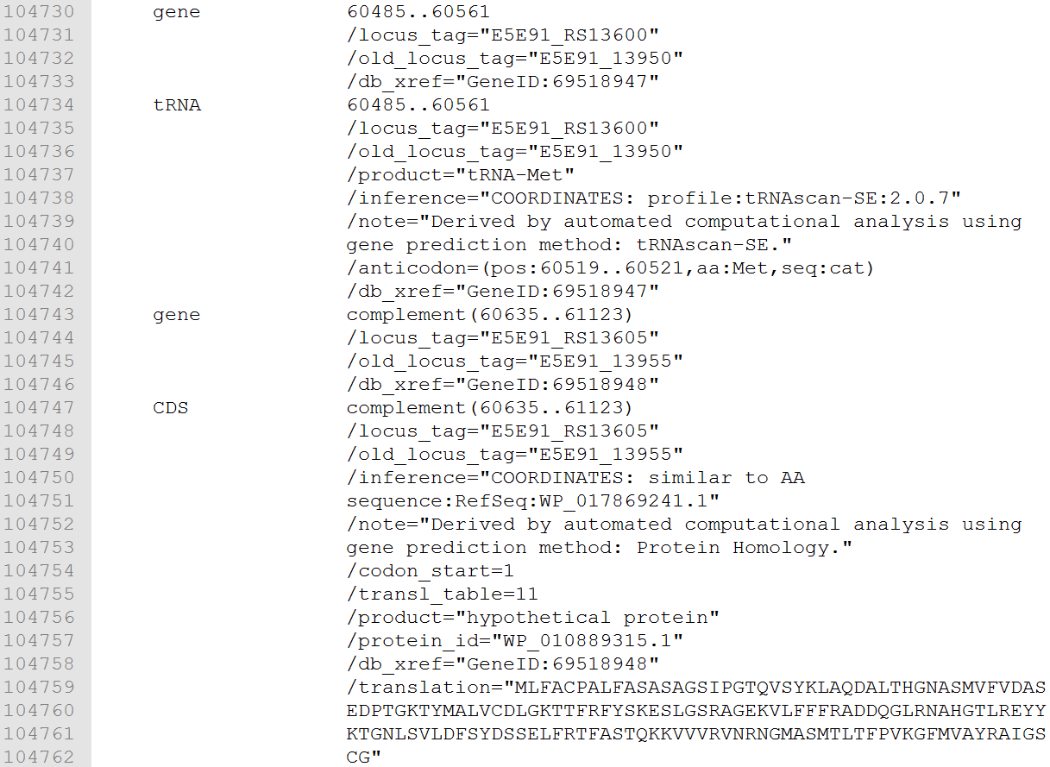
Фрагмент файла .gbff
(аннотация гена тРНК и гена белка)

Slide 20
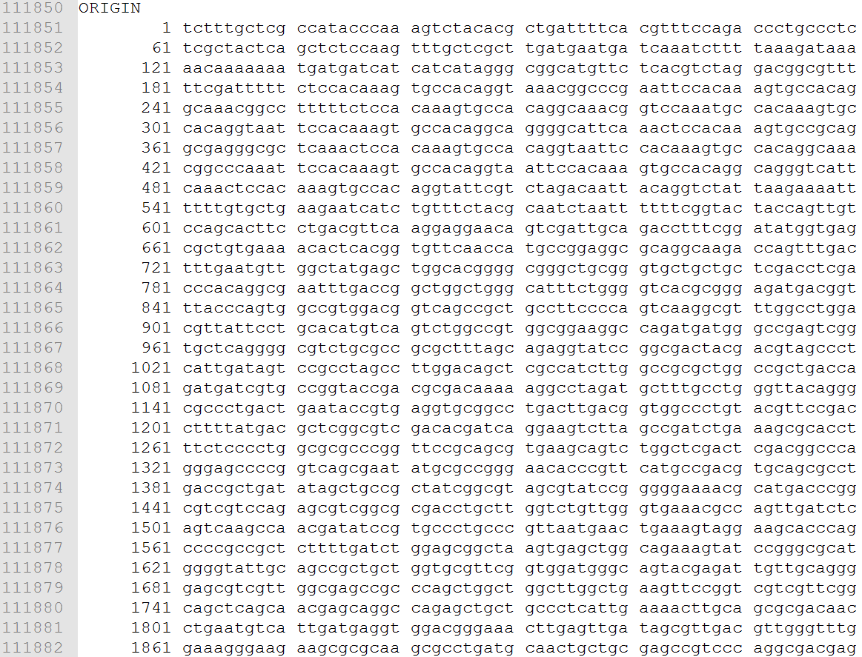
Фрагмент файла .gbff
(начало последовательности ДНК)

Slide 21
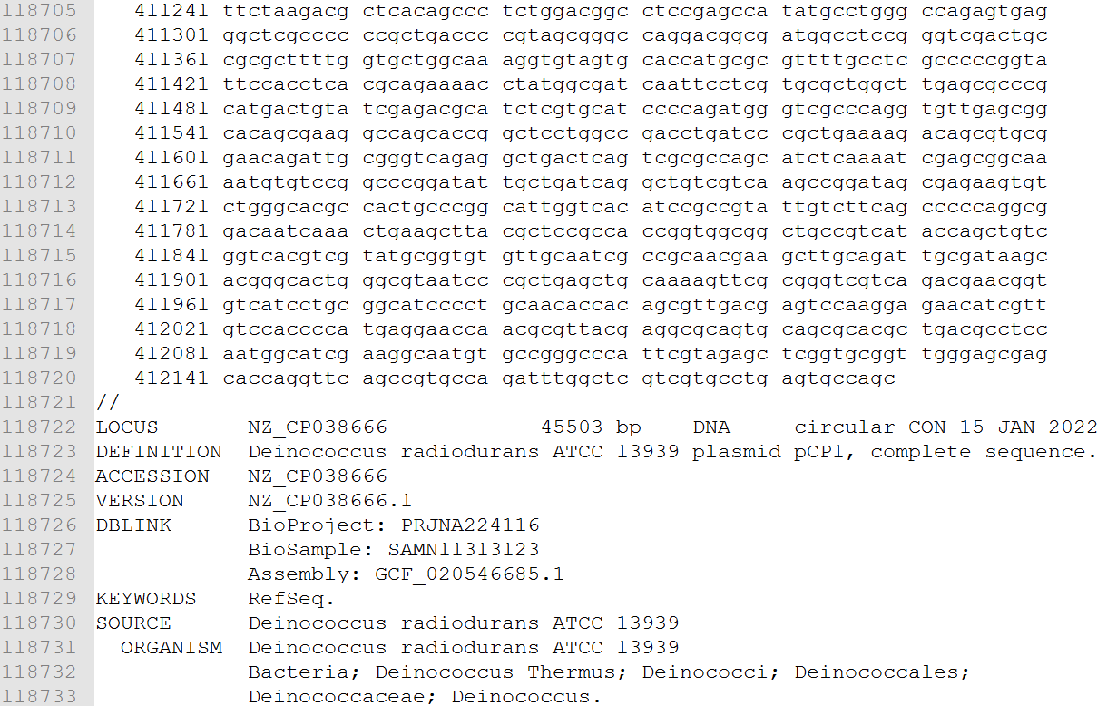
Фрагмент файла .gbff
(конец ДНК, начало новой записи)

Slide 22
Для любителей командной строки и программирования
Вся информация, которую вы смотрели на сайте, есть в огромных сводных таблицах:
https://ftp.ncbi.nlm.nih.gov/genomes/ASSEMBLY_REPORTS/
Для GenBank: assembly_summary_genbank.txt
Для RefSeq: assembly_summary_refseq.txt
1
Конкретную сборку можно найти по адресу:
(на примере GCA_020546685.1)
https://ftp.ncbi.nlm.nih.gov/genomes/all/GCA/020/546/685/GCA_020546685.1_ASM2054668v1/
Кстати, файлов там доступно больше, чем через web-интерфейс
2
Для скачивания конкретных файлов можно пользоваться удобной программой wget:
https://www.gnu.org/software/wget/
3

